Slide 1
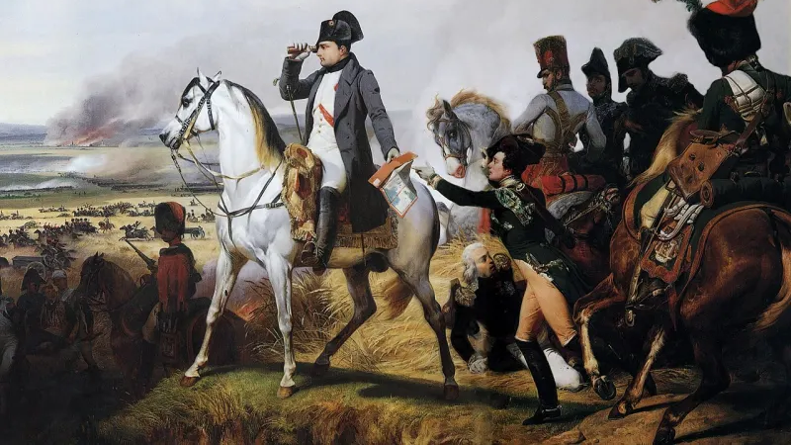
Zaujímavosti o Napolónovi Bonaparte
P.B., D.K.

Slide 2
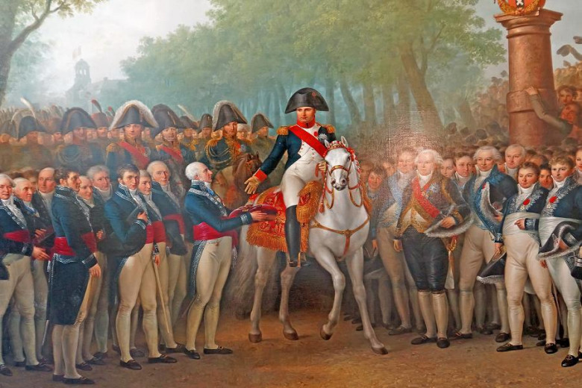
1. Napoleon bol často zobrazovaný ako veľmi krátky. V skutočnosti bola jeho výška asi 1,70 metra, čo bolo vyššie ako priemer v danej dobe. Rád sa obklopoval extrémne vysokými vojakmi z elitných jednotiek, ktorí mohli prispieť k tomu, že vyzeral nízky.

Slide 3
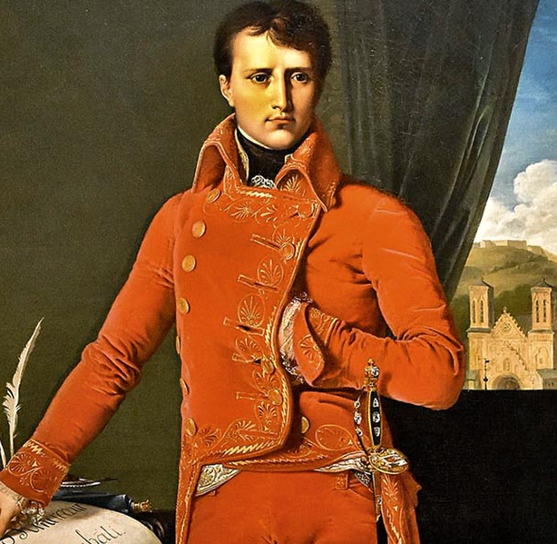
V roku 1996 sa na aukcii v Londýne predal Napoleonov prameň vlasov za 3 680 libier. Vlasový zámok vojvodu z Wellingtonu sa predal len za 598 libier.

Slide 4
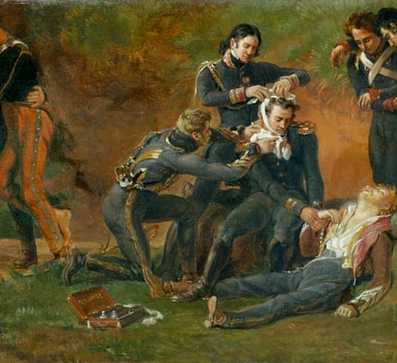
Napoleonov chirurg, barón Dominique Larrey, dokázal amputovať mužskú nohu len za 14 sekúnd.

Slide 5
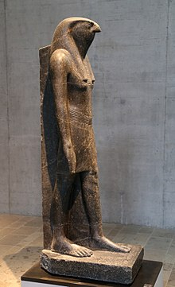
Napoleon priniesol gigantickú sochu Setha na cestu späť z egyptského ťaženia, ktoré malo veľkú moc. Počas vojny v roku 1812, keď sochu prevážali cez Seinu, sa v dôsledku nehody potopila. Po tomto incidente nasledoval kritický bod v Napoleonovom živote, keď začal strácať dôležité bitky, ako aj svoj vplyv a moc.

Slide 6
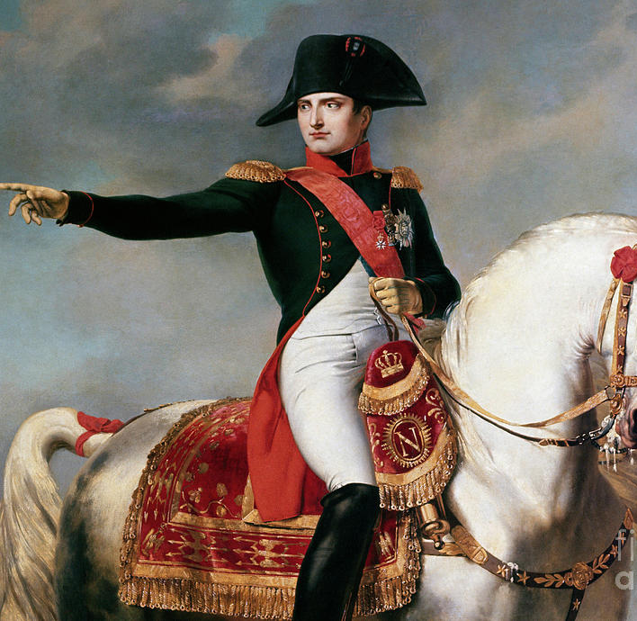
Napoleonovi sa často pripisuje jeden z najobľúbenejších výrazov: "Obrázok vydá za tisíc slov." Treba však poznamenať, že to neboli presné slová francúzskeho generála. Namiesto toho povedal: "Un bon croquis vaut mieux qu 'un long discours", čo v preklade znamená "Dobrý návrh je lepší ako dlhý prejav."

Slide 7
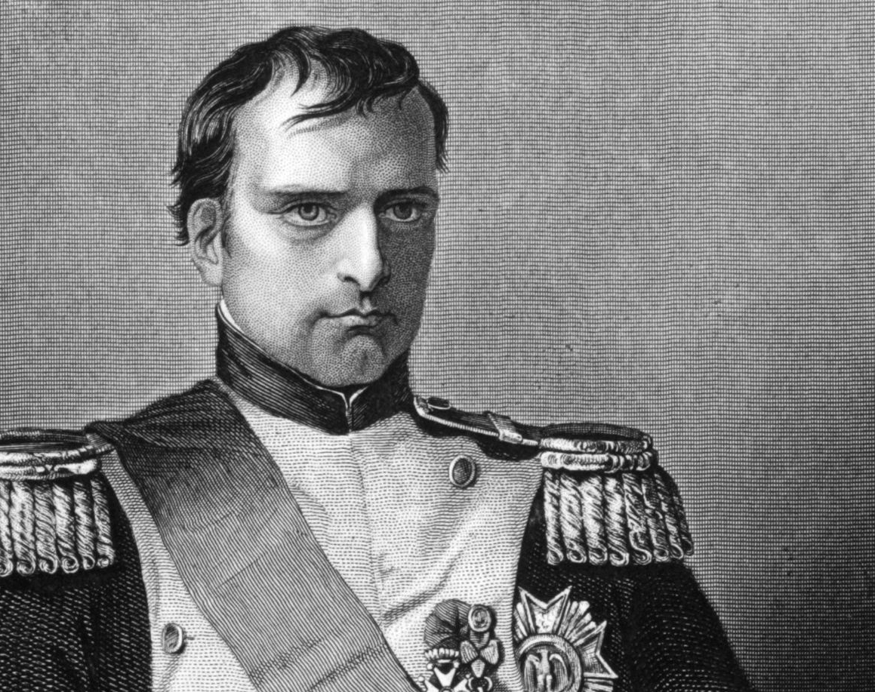
Nech už bol dôvod akýkoľvek, hovorilo sa, že má intenzívny zápach.

Slide 8
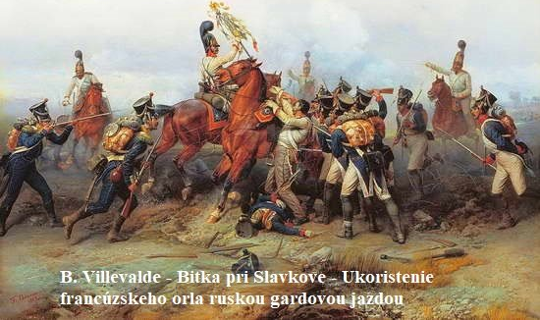
Napoleon hlboko veril v znamenia, démonov a koncept šťastia. Nemal rád piatky a číslo 13. Za šťastné dni považoval aj 2. december, deň korunovácie v roku 1804 a deň víťazstva v bitke pri Slavkove v roku 1805.

Slide 9
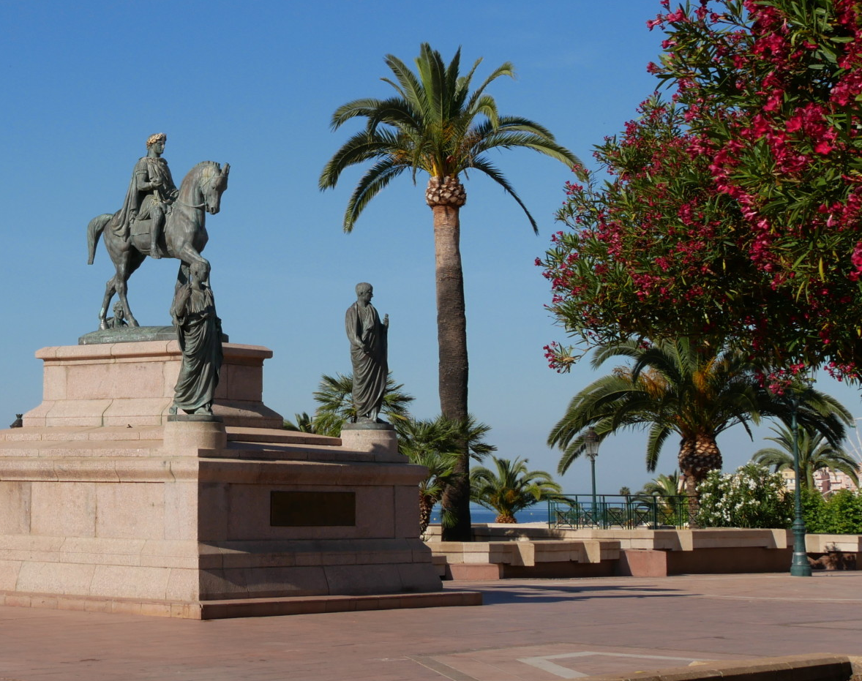
Napoleon sa narodil v šľachtickej rodine na Korzike - veľkom ostrove pri pobreží Talianska - rok po tom, čo sa stalo francúzskym územím.

Slide 10
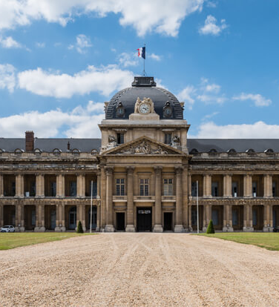

Ako tínedžer navštevoval prestížnu školu École Militaire v Paríži, no keď mu zomrel otec, bol nútený predčasne promovať, aby pomohol rodine.

Slide 11
Vo veku 16 rokov sa Napoleon stal dôstojníkom francúzskej armády.

Slide 12
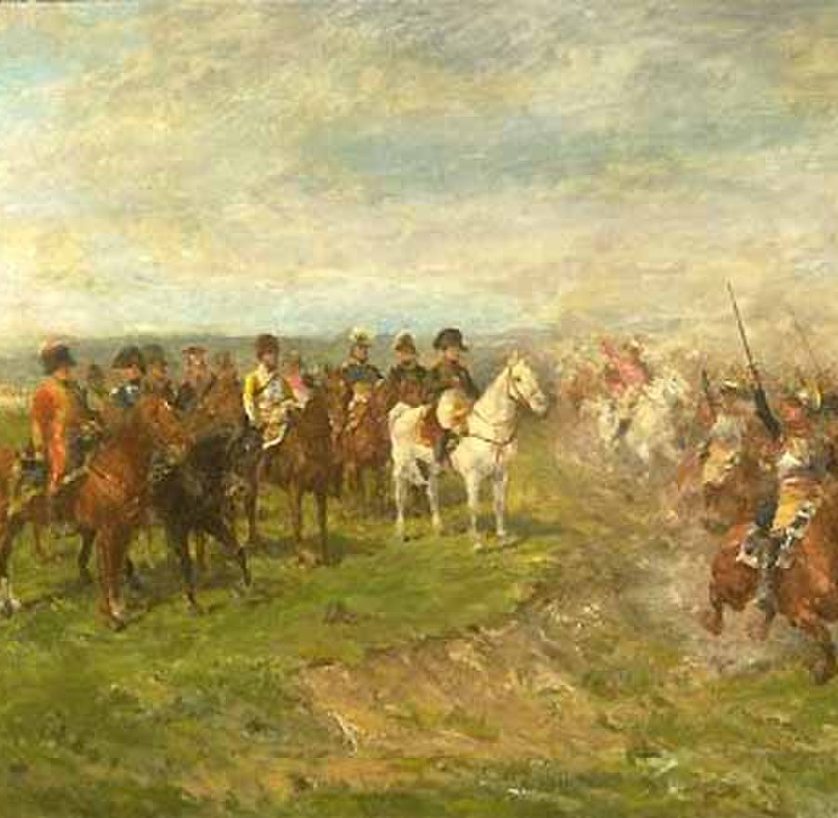
Napoleon driemal pred šarvátkami, hlasno ako dieťa v kolíske. Hovorí sa, že pred triumfom v bitke pri Slavkove tvrdo spal a ledva sa zobudil. Aj počas bitky pri Wagrame si vo veľmi rozhodujúcom momente na dvadsať minút zdriemol a po prebudení pokračoval v rozkazovaní, akoby sa nič nestalo.

Slide 13
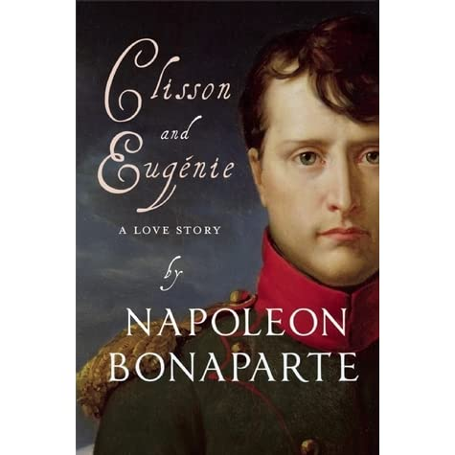
Napoleon bol mužom mnohých talentov. Bol nielen geniálnym vojenským vodcom, štátnikom, právnikom a reformátorom, ale aj spisovateľom – napísal román Clisson et Eugenie. Vyšlo až v roku 2008. Napoleon napísal romantický román vo veku iba 26 rokov.

Slide 14
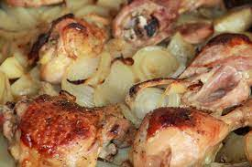
Všetky jedlá zjedol rýchlo a v tichosti. Najradšej mal pečené kura s restovanými zemiakmi a cibuľou.

Slide 15
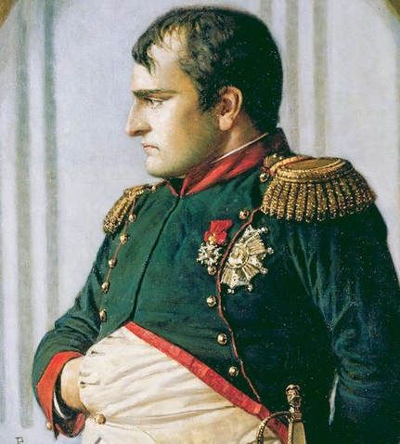
Hovorí sa, že bol workoholik a v noci spal len 3 alebo 4 hodiny.

Slide 16
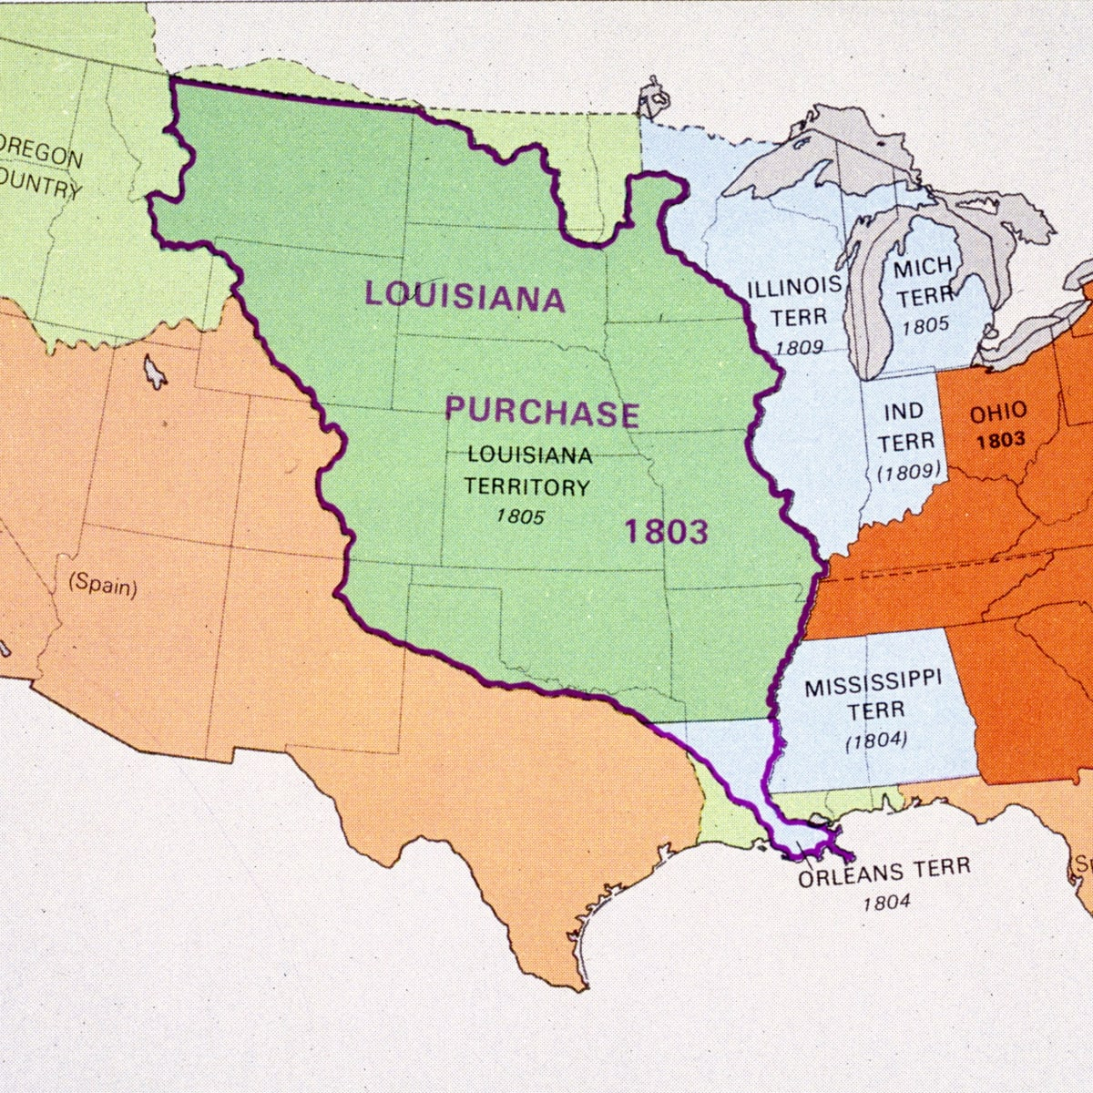
Spojené štáty musia poďakovať Napoleonovi za Louisianu. Napoleon súrne potreboval peniaze, a tak ich predal za 7 dolárov za km².

Slide 17
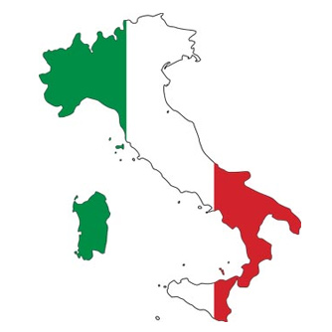
Napoleonova rodina bola viac talianska ako francúzska. Vo veku 9 rokov Napoleon, prezývaný Nabulio, navštevoval školu vo Francúzsku, kde sa naučil plynule hovoriť po francúzsky, no nikdy nestratil svoj korzický prízvuk. Spolužiaci sa mu zrejme smiali.

Slide 18
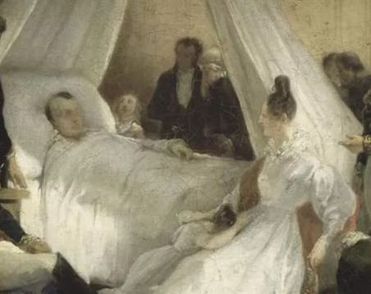
Napoleon údajne nosil jed na šnúrke okolo krku. Keď v roku 1814 siahol po elixíre, stratil svoju silu a bol z neho veľmi chorý.

Slide 19
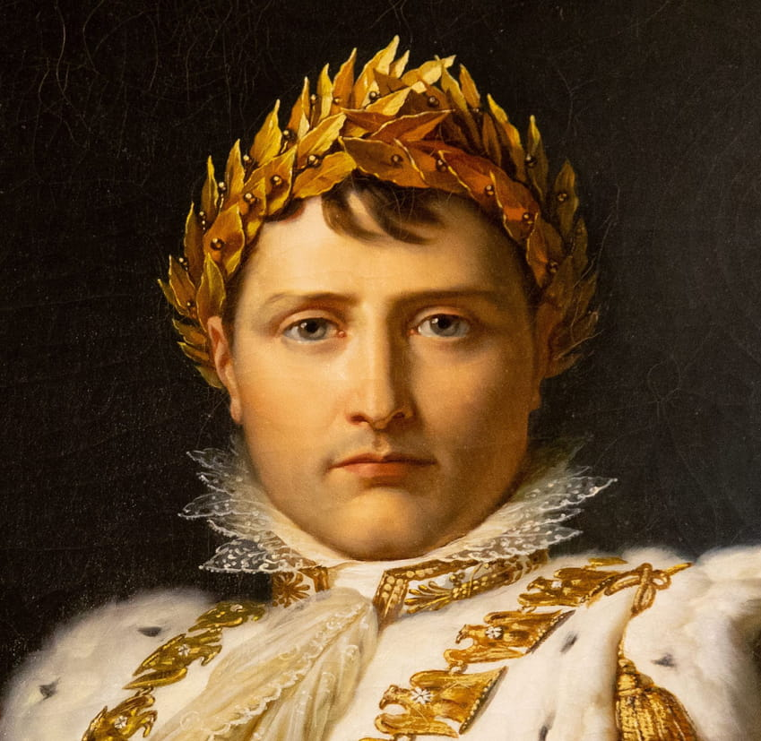
Ako dieťa bol veľmi dobrý v matematike, ale mal slabé sociálne zručnosti a bol príliš dominantný.

Slide 20
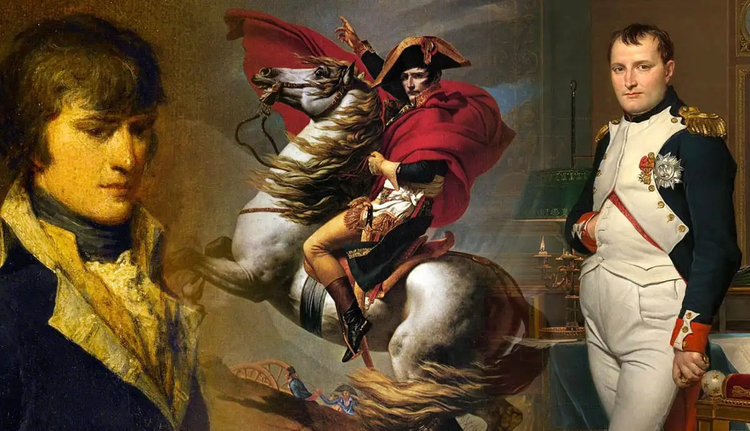
Učitelia ho presvedčili, aby vstúpil do armády.

Slide 21
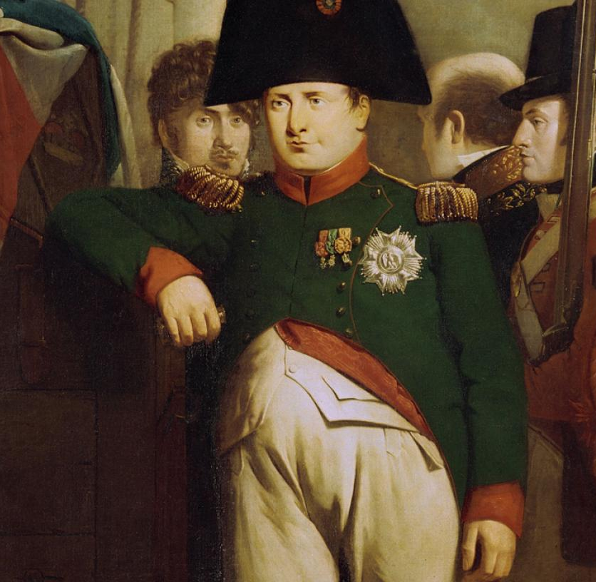
Často sa obliekal do skromných šiat a chodil po uliciach Paríža a kládol ľuďom otázky. Takto vedel, čo si ľudia o ňom a jeho politike myslia a aký je populárny.

Slide 22
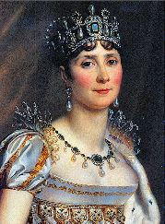
Jeho prvou manželkou bola Maria Josèphe Rose Tascher de La Pagerie, ale Napoleon ju nazýval Josephine. Myslel si, že Josephine mu urobila šťastie, a tak vždy nosil jej miniatúrny portrét, aby bojoval.

Slide 23
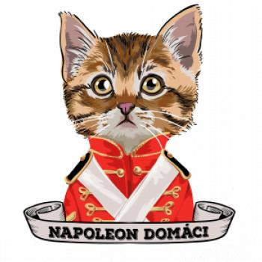
Napoleon sa bál mačiek.

Slide 24
ĎAKUJEME ZA POZORNOSŤ

